Slide 1
NUVIEW
Entendimiento general
https://www.nuview.space/

Slide 2
01
PRODUCTOS
02
LiDAR ESPACIAL
03
INDUSTRIAS
04
GESTIÓN AMBIENTAL
CONTENIDO
05
INICIATIVAS NACIONALES DE CARTOGRAFÍA
06
TELECOMUNICACIONES
07
PRECIOS COMERCIALES
08
A TENER EN CUENTA
09
PROCESO Y ALCANCES

Slide 3
PRODUCTOS
NUVIEW Digital Surface Models (DSMs)
NUVIEW Digital Terrain Models (DTMs)
THE NUVIEW LIDAR POINT CLOUD

Slide 4
La nube de puntos LiDAR de NUVIEW representa un avance significativo en la observación terrestre, con los primeros satélites comerciales diseñados para mapear anualmente toda la superficie terrestre con tecnología LiDAR. Estos datos proporcionarán una cobertura global única, permitiendo obtener detalles de alta resolución sobre el terreno y transformando nuestro conocimiento sobre la Tierra, con aplicaciones en múltiples industrias y para investigaciones ambientales avanzadas.
PRODUCTOS
THE NUVIEW LIDAR POINT CLOUD

Slide 5
PRODUCTOS
NUVIEW Digital Surface Models (DSMs)
Los Modelos de Superficie Digital (DSM) de NUVIEW son representaciones tridimensionales de alta resolución de la superficie terrestre, que capturan tanto el relieve natural como estructuras artificiales. Utilizando tecnologías avanzadas de teledetección, los DSM de NUVIEW proporcionan una visión detallada del entorno que es útil en una variedad de industrias, como la planificación urbana, la agricultura y el monitoreo ambiental.

Slide 6
Los Modelos Digitales de Terreno (DTM) de NUVIEW son representaciones tridimensionales de alta resolución que describen el relieve terrestre excluyendo elementos como vegetación y estructuras creadas por el ser humano. Esta tecnología ofrece una vista precisa de la topografía natural, útil para aplicaciones en geología, planificación ambiental y estudios de terreno.
PRODUCTOS
NUVIEW Digital Terrain Models (DTMs)

Slide 7
LiDAR ESPACIAL
NUVIEW utiliza LiDAR basado en el espacio para una recolección de datos eficiente y abarcativa en áreas remotas y de difícil acceso. Los servicios clave incluyen:
Detección de Cambios en 3D: Monitoreo de cambios urbanos y naturales.
Penetración de Vegetación: Datos de alta resolución a través de la vegetación.
Gemelo Digital: Modelos en tiempo real para toma de decisiones.
Cartografía de Corredores de Energía y Servicios: Mapeo de infraestructuras críticas.
Mapeo de Inundaciones y Gestión de Cuerpos de Agua: Identificación de riesgos de inundación y gestión de cuerpos de agua.

Slide 8
LiDAR juega un papel clave en iniciativas globales de cambio climático y sostenibilidad, con aplicaciones en diversas industrias:
Monitoreo de Bosques y Carbono: Evaluación de biomasa forestal, seguimiento de la deforestación y promoción de prácticas de manejo sostenible.
Planificación de Infraestructuras: Datos topográficos para el desarrollo de infraestructuras resilientes al clima.
Gestión de Riesgos de Inundación: Identificación de áreas propensas a inundaciones para mejorar predicciones y estrategias.
Energía Renovable: Optimización de la ubicación de parques eólicos y paneles solares.
Resiliencia Costera: Monitoreo de la erosión costera y preservación del ecosistema.
INDUSTRIAS

Slide 9
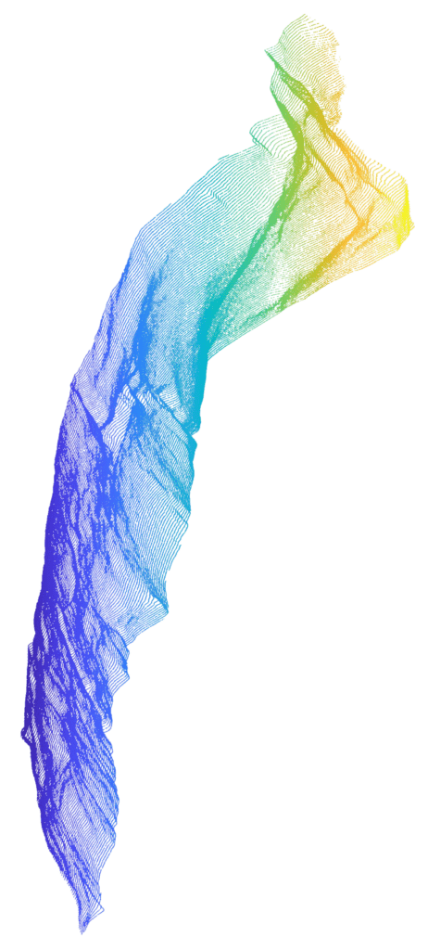
GESTIÓN AMBIENTAL
Mapeo de hábitats y conservación de la biodiversidad
Monitoreo y restauración de humedales
Predicción de erosión del suelo y deslizamientos de tierra
Gestión de recursos hídricos
Gestión Agrícola
Evaluación de Impacto Ambiental
Corredores de vida silvestre y conectividad

Slide 10
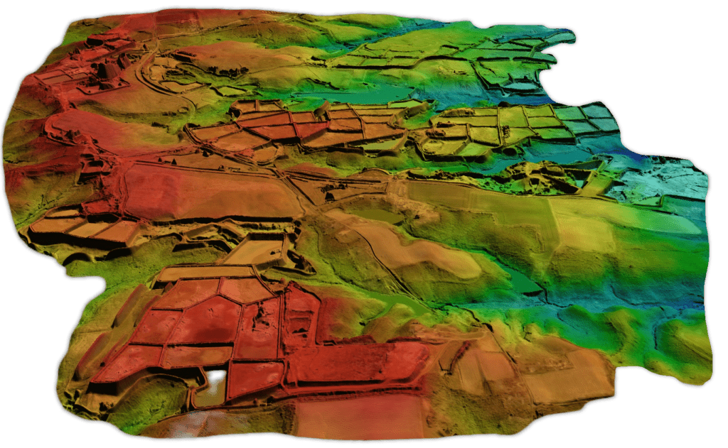
INICIATIVAS NACIONALES DE CARTOGRAFÍA
Mapeo base
Planificación y desarrollo de infraestructura
Uso del suelo y zonificación
Gestión de emergencias y respuesta ante desastres
Inteligencia geoespacial
Levantamiento catastral y valoración de propiedades
Gestión ambiental

Slide 11
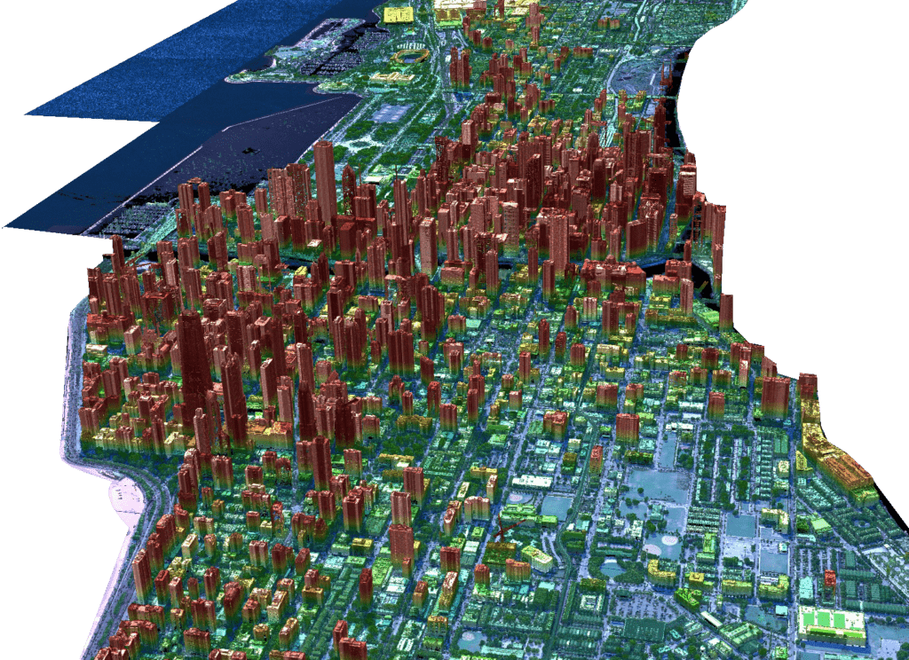
TELECOMUNICACIONES
Planificación de red
Análisis de la línea de visión
Despliegue de 5G
Manejo de la vegetación
Gestión de activos

Slide 12
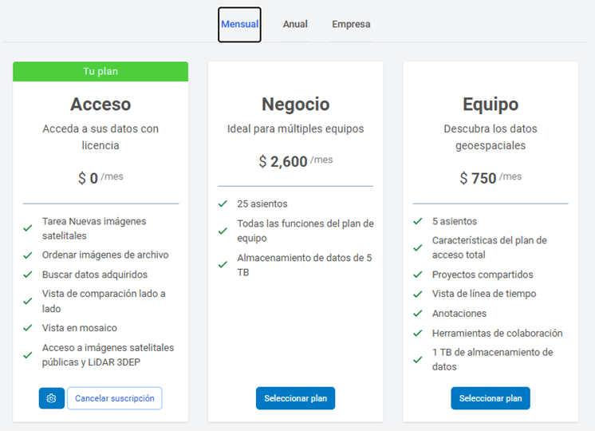
PRECIOS COMERCIALES
MENSUAL

Slide 13
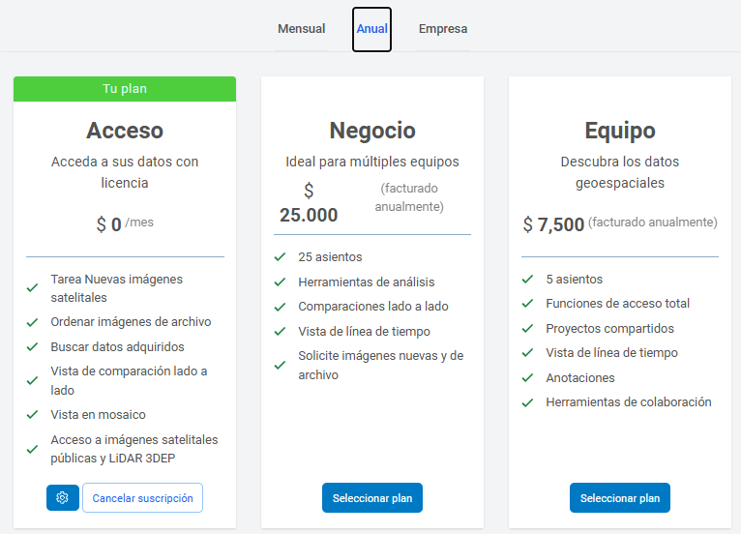
PRECIOS COMERCIALES
ANUAL

Slide 14
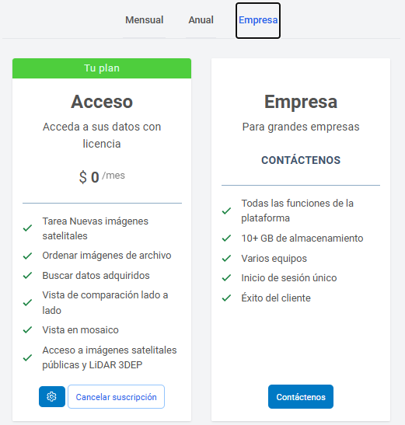
PRECIOS COMERCIALES
EMPRESA

Slide 15
A TENER EN CUENTA
Para acceder a los planes o precios comerciales, realizar registro previamente

Slide 16
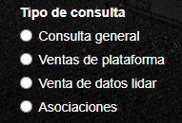
PROCESO Y ALCANCES
No se encuentra información de la API https://www.nuview.space/contact

Slide 17
Javier Andrés Luis González
jluis@procalculo.com
Muchas Gracias!

Slide 18

Muchas Gracias!

